Slide 1
DemoMOT-Façade ETML
David Carvalho, CIN2a

Slide 2
Sommaire
Introduction
Planification (Trello)
Conception
Maquette
MCD/MLD/MPD
Présentation des pages
Code «Envoi à l’affichage»
Conclusion

Slide 3
Introduction
- Conception site web pour piloter l’affichage de la façade nord de l’ETML.
- 100 ans ETML
- Utilisable par toute l’école

Slide 4
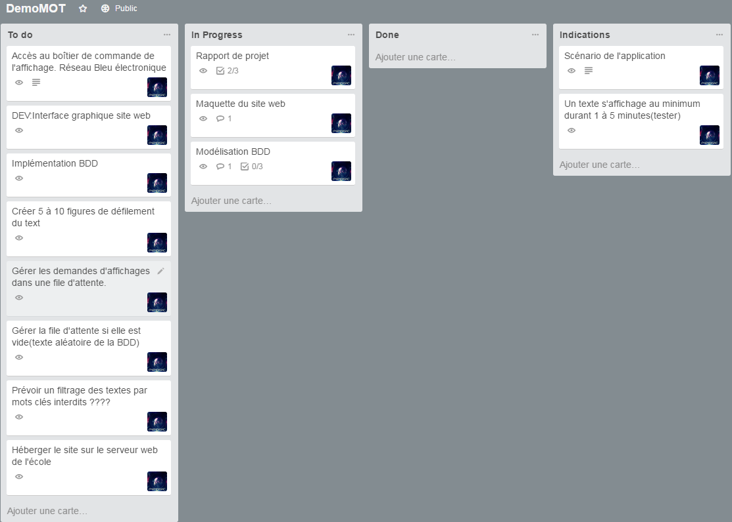
Planification initiale
Notes:
Planification finale: https://trello.com/b/WbLP2fPJ/demomot

Slide 5
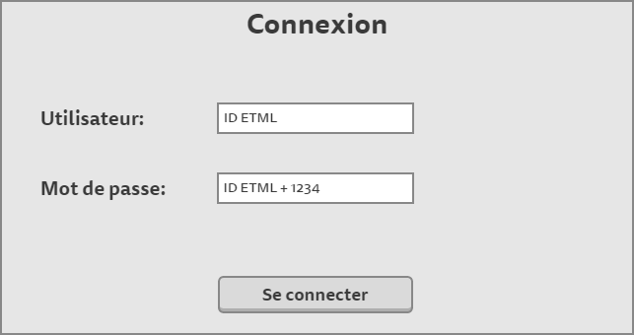
Conception - Maquette
Notes:
Planification finale: https://trello.com/b/WbLP2fPJ/demomot

Slide 6
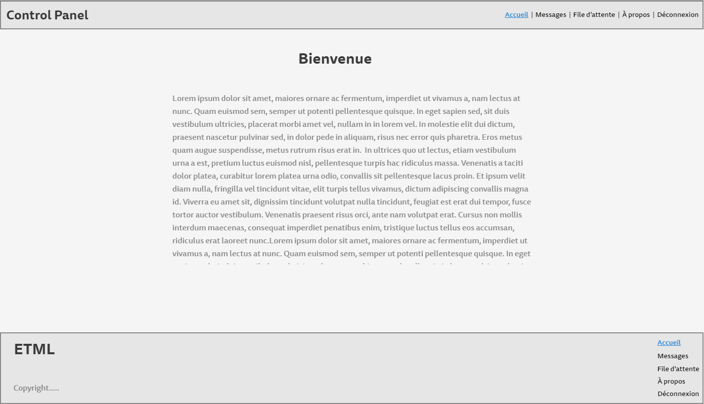

Slide 7
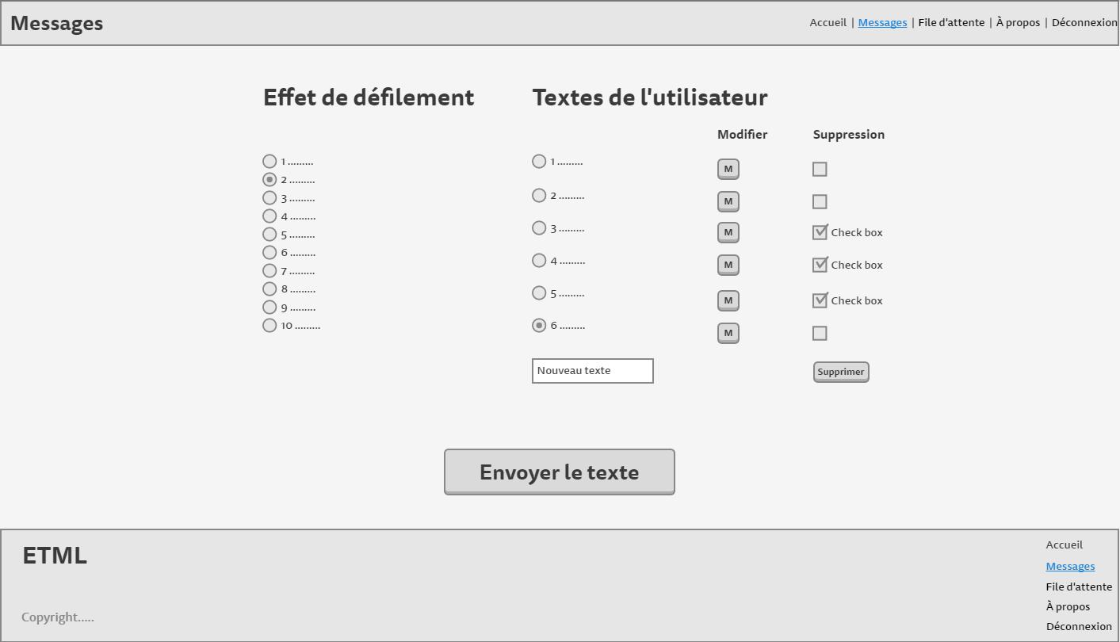

Slide 8
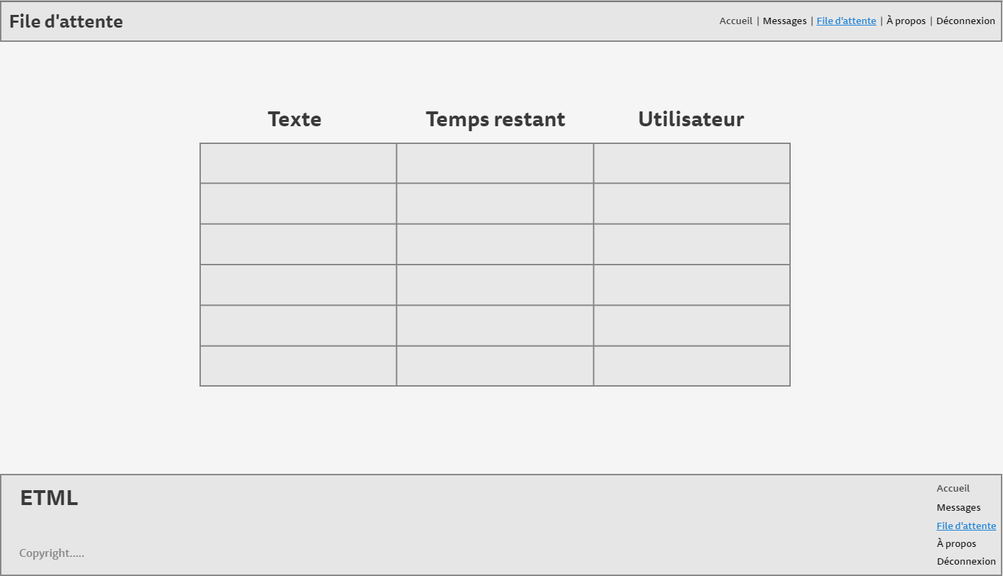

Slide 9
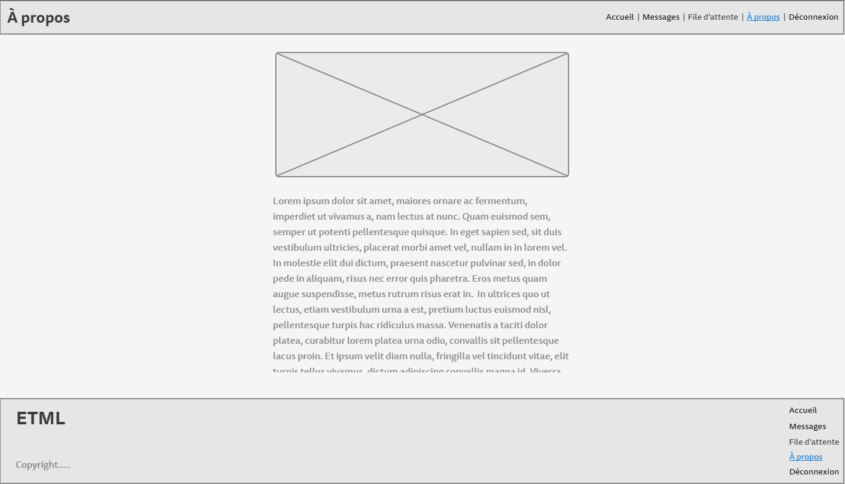

Slide 10
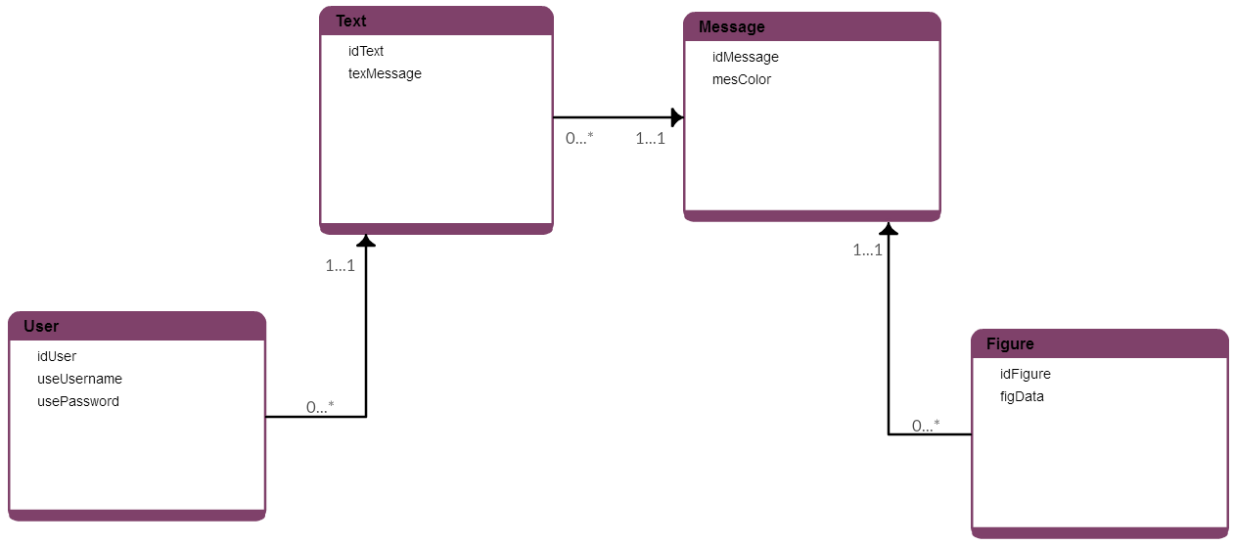
Conception – MCD/MLD/MPD
Notes:
Planification finale: https://trello.com/b/WbLP2fPJ/demomot

Slide 11
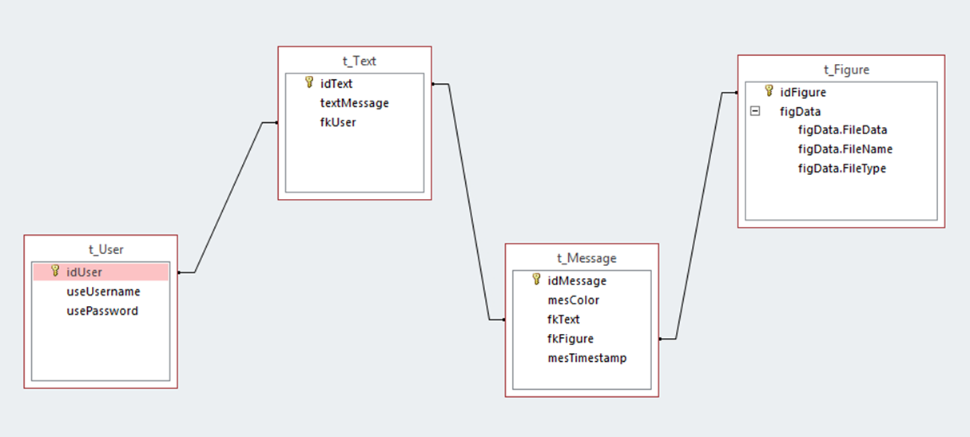

Slide 12
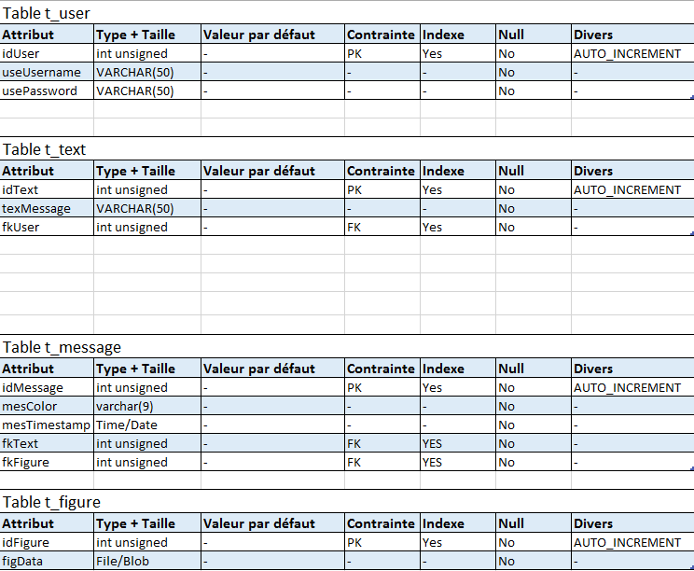

Slide 13
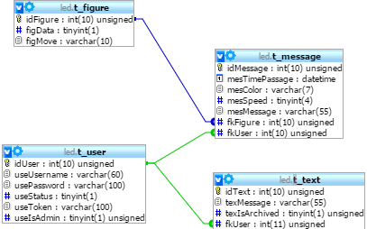
BDD - Finale

Slide 14
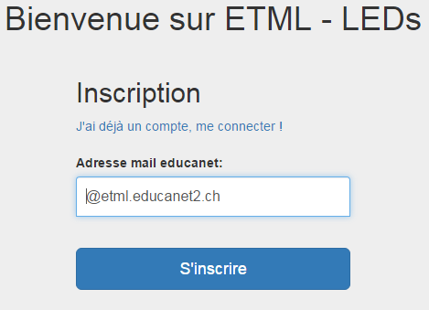
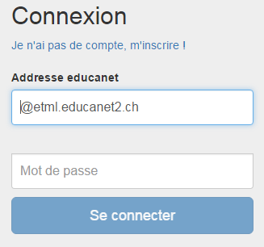
Présentation des pages
Notes:
Vérifie si l’adresse mail est valide et se trouve dans la bdd
Génère un token et encode votre ID pour générer un lien d’activation
Le lien vous amène sur une page pour choisir votre mot de passe

Slide 15
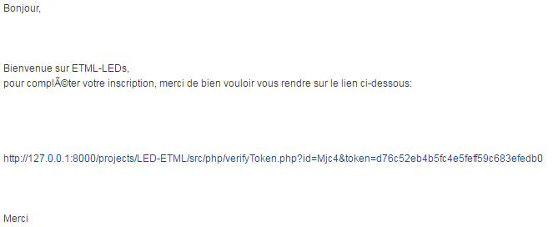
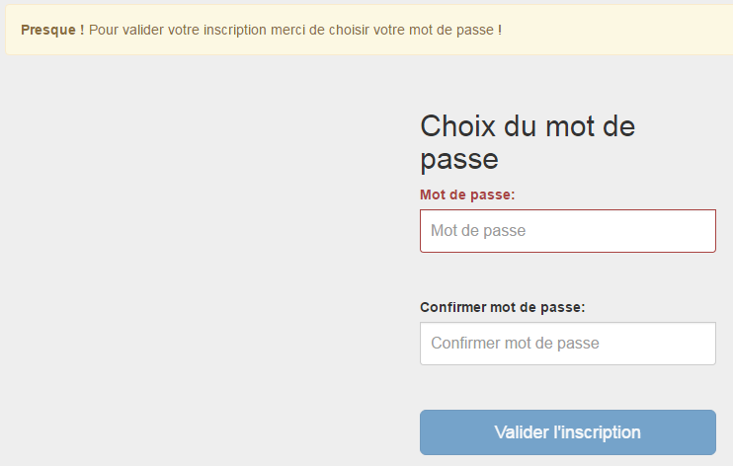

Slide 16
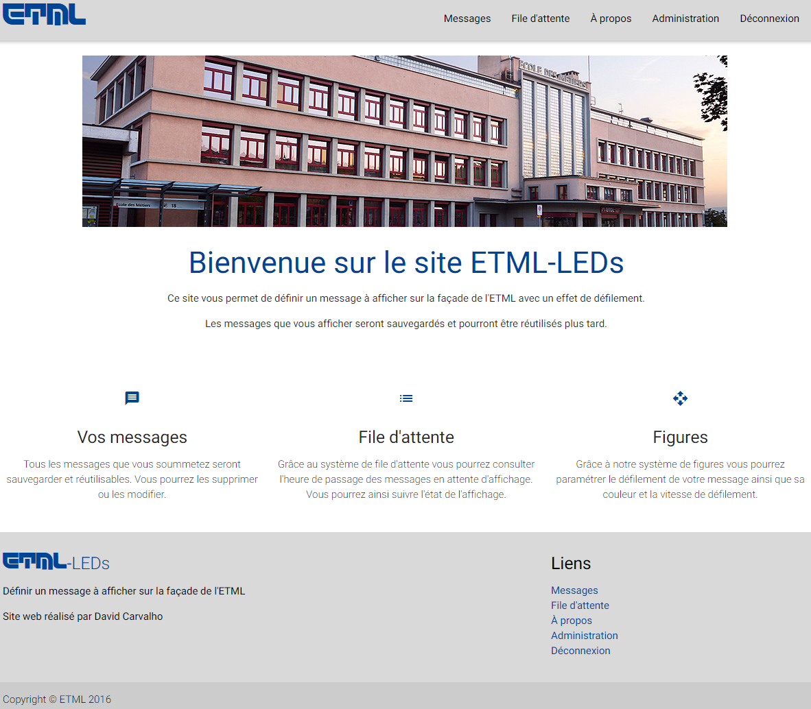

Slide 17
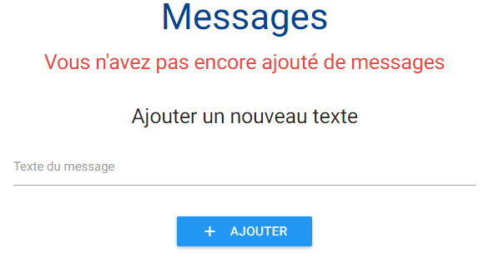
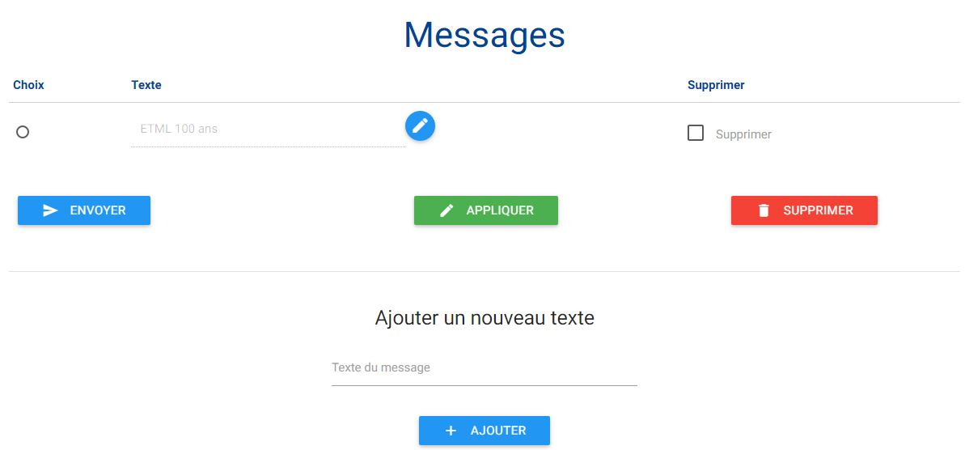
Messages

Slide 18
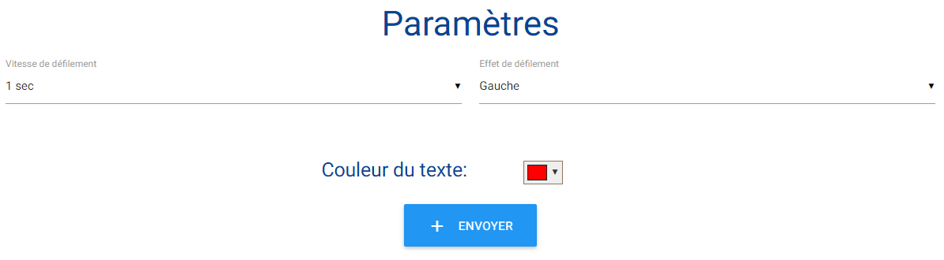
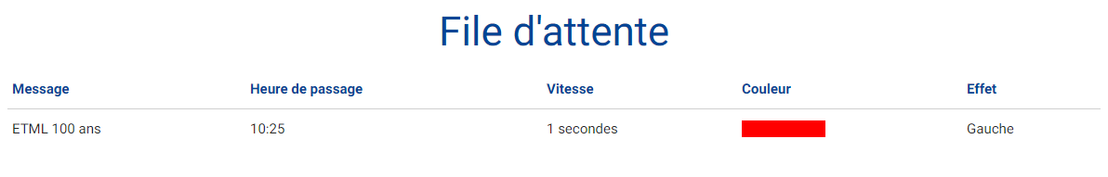

Slide 19
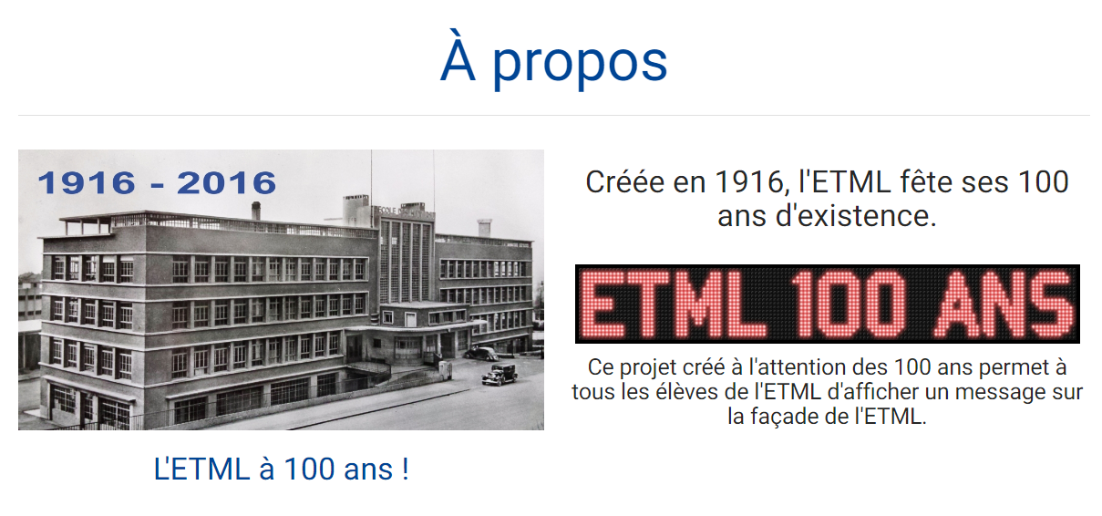

Slide 20
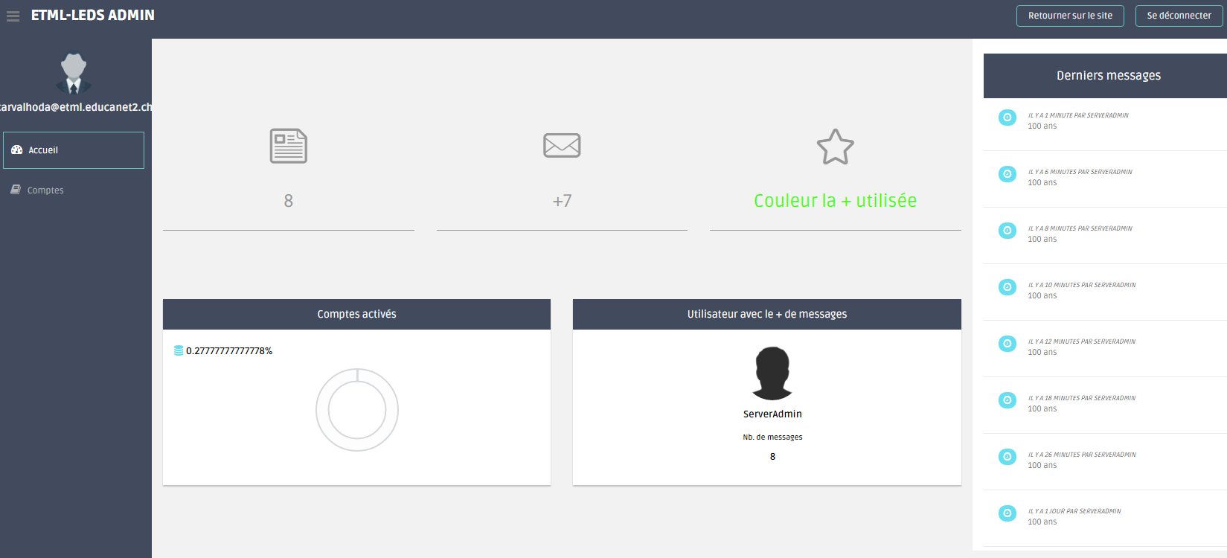

Slide 21
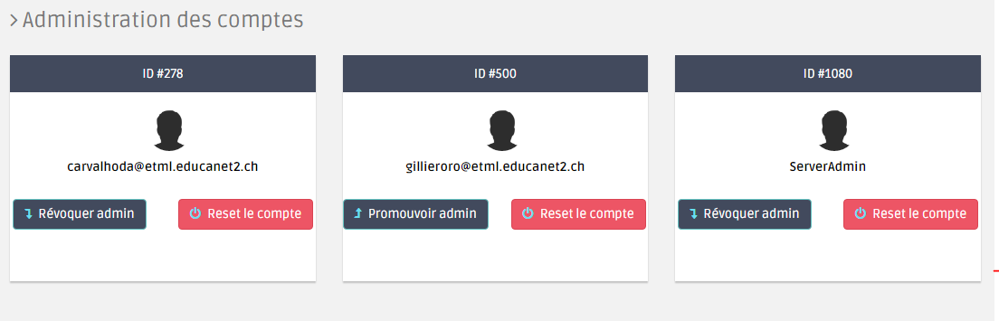

Slide 22
Code – Envoi à l’affichage
Appui sur le bouton envoyer
Ajout dans la base de données
Un «cron» va s’exécuter toutes les 3 minutes
Si il y a un message à afficher il appelle la méthode pour l’envoyer
Sinon il choisi un message aléatoire et appelle la méthode pour l’envoyer

Slide 23
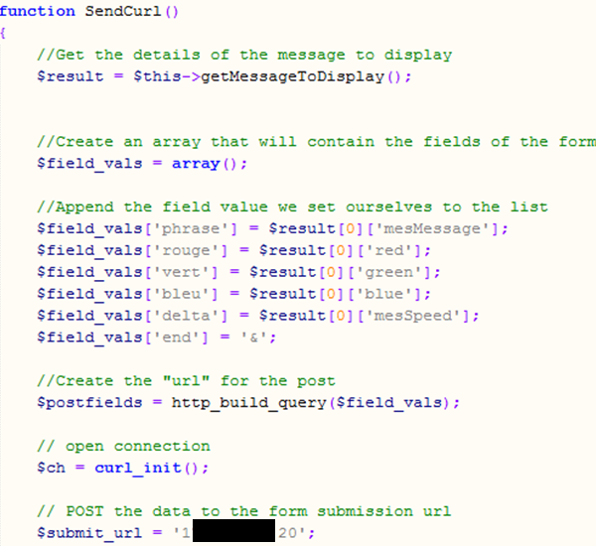
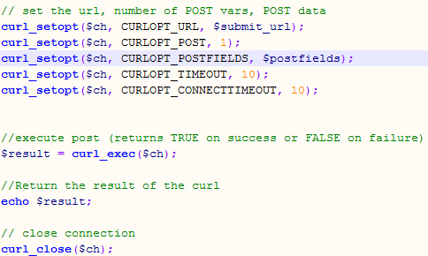
Utilisation de cURL
Récupère le message à afficher
Assigne les valeurs aux noms des champs du formulaire d’électronique
Crée une url pour post les valeurs avec les noms de champs
Post sur le formulaire d’électronique
Notes:
cURL : Libraire permettant de faire des requêtes HTTP en PHP.

Slide 24
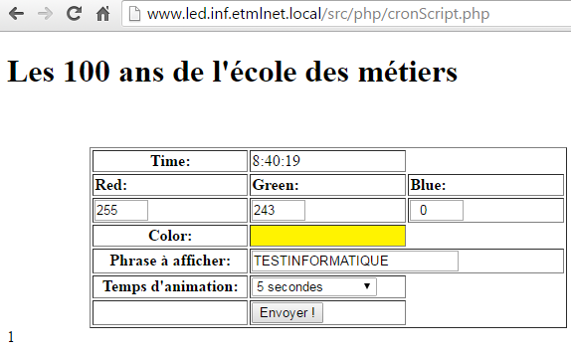
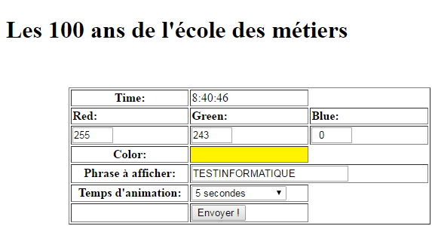
Résultat du post:
Lien généré pour le post:

Slide 25
Conclusion
Points positifs:
Points négatifs:
Apprentissage «crontab» et cURL
Projet d’envergure(dispo à toute l’école)
Synchro avec le PO et l’électronicien
Site en ligne depuis le début du projet
Utilisation de PHP 5.4
Projet fonctionnel terminé à 100%

